Slide 1

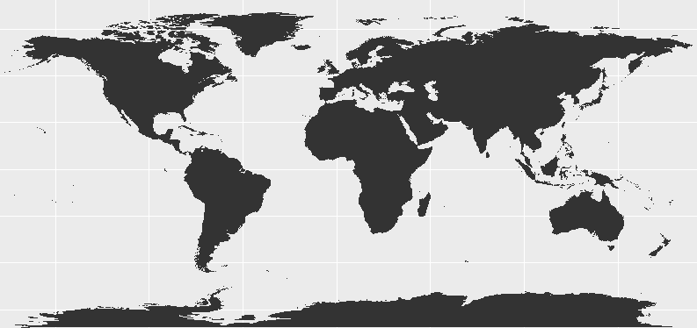
Iniciação no R com exemplos de Política Internacional
Aula 3
Prof. Pedro Feliú
IRI-USP

Slide 2
EUA e China
Agendas
Distribuição de Poder
Comércio e Paz
Percepção de Ameaça

Slide 3
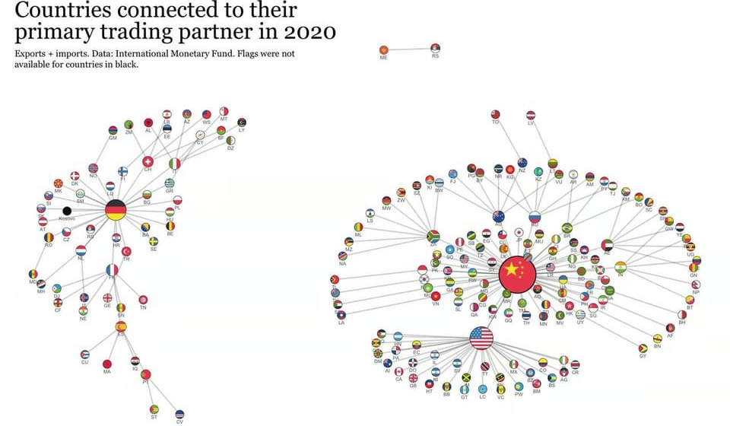

Slide 4
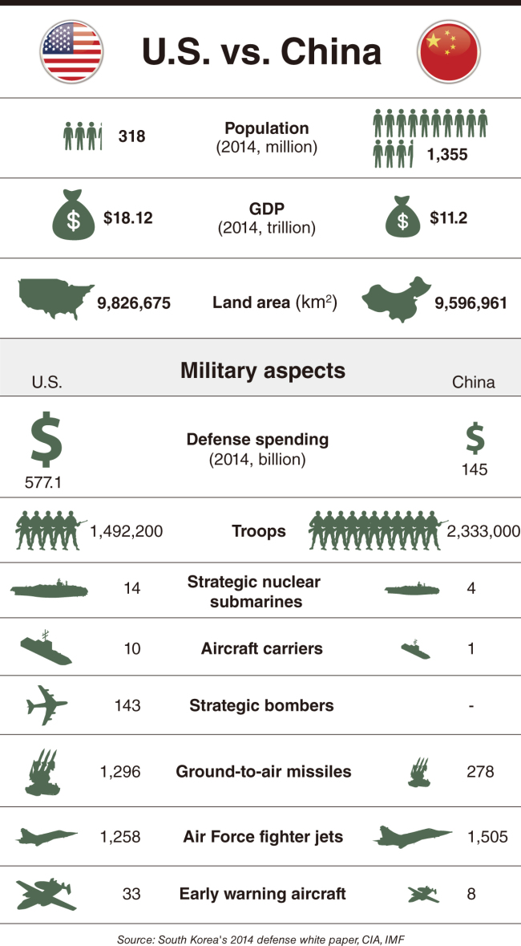

Slide 5
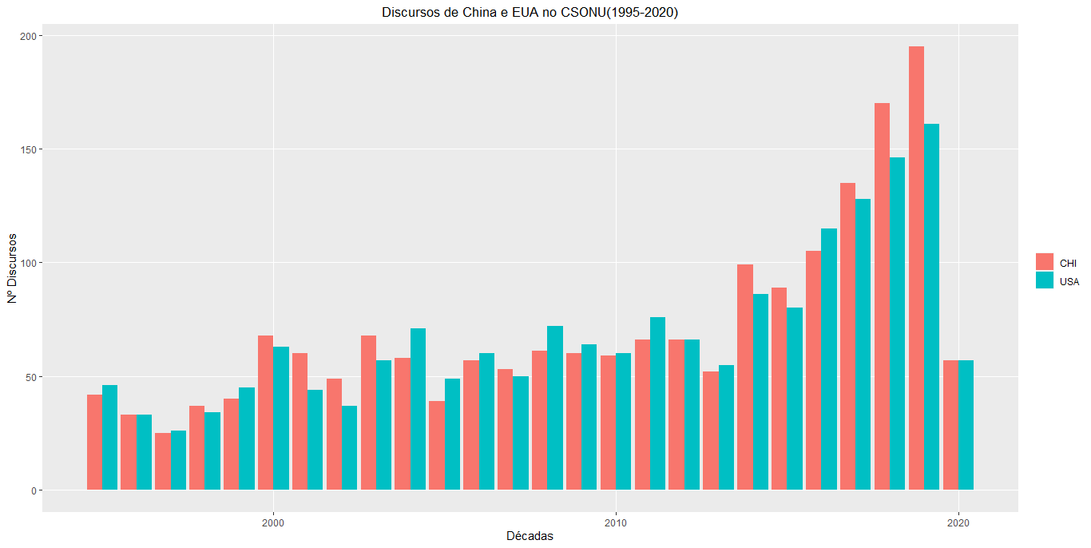

Slide 6
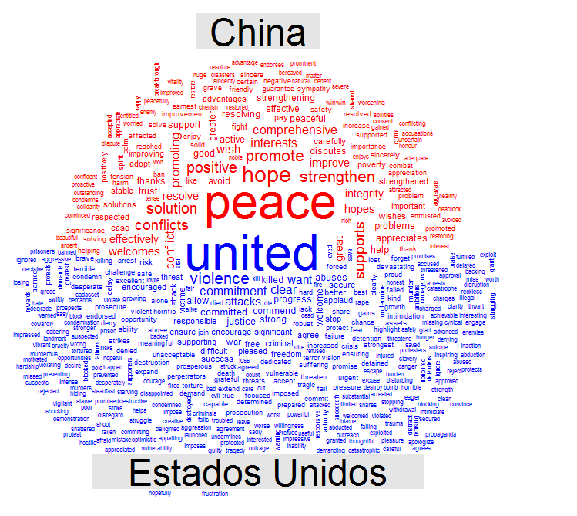

Slide 7
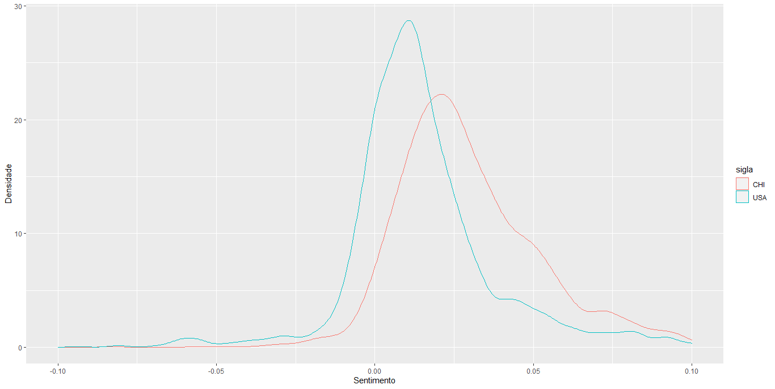
Sentimento Discursos EUA e China

Slide 8
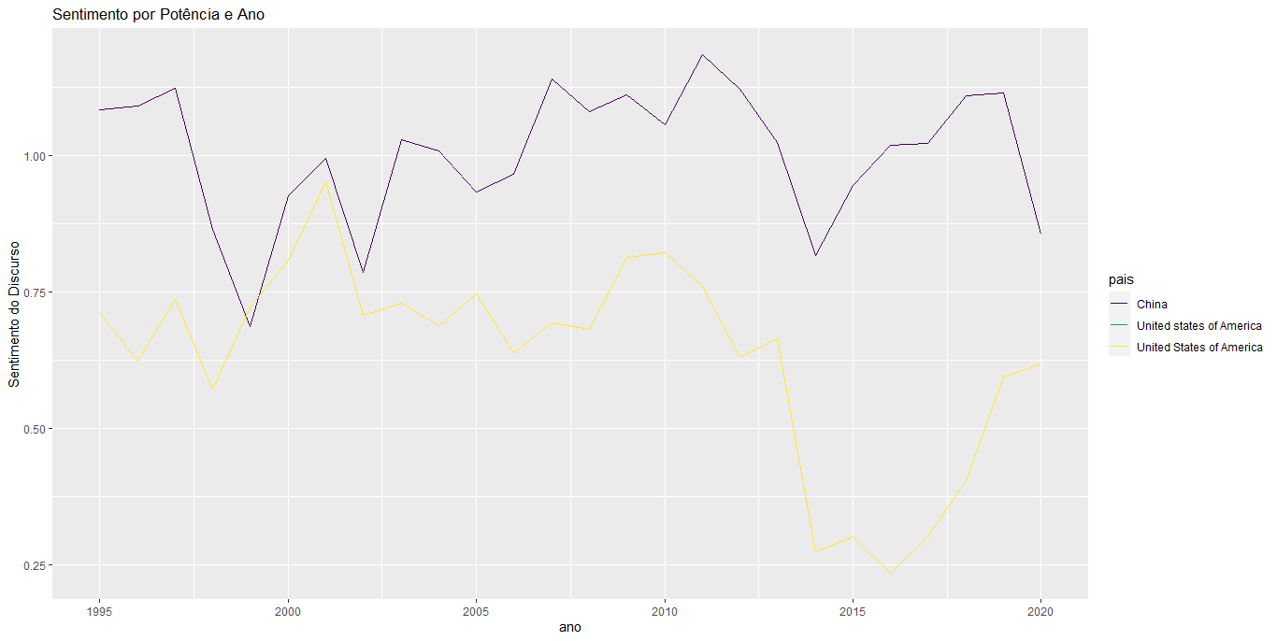

Slide 9
